Slide 1



Projeto SmartCare
Sistema de Monitoramento de Idosos com ESP32 e Adafruit IO
Esta prototipagem do Projeto SmartCare visa validar a integração dos sensores, a comunicação com o ESP32 e a plataforma Adafruit IO, bem como a visualização dos dados em um ambiente web e mobile, demonstrando a viabilidade técnica e o potencial da solução para auxiliar no monitoramento de idosos.

Slide 2

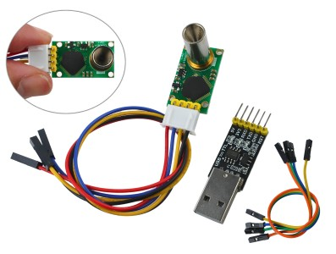
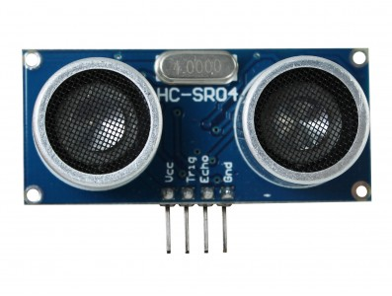
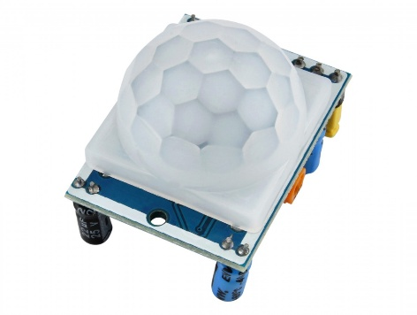
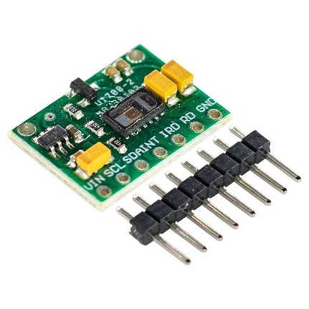
SENSORES
Sensor de Temperatura Infravermelho LU90614 TTL para Medição sem Contato - Com conversor
Sensor Ultrassônico de Distância HC-SR04
- Modelo: LU90614;
- Tensão de funcionamento: 3,3V / 5V (Não recomendado);
- Faixa de temperatura: -40°C ~ 382,2°C;
- Comunicação: Serial TTL;
- Configuração Serial: Baud rate - 9600 bps / Data bits - 8 / Paridade - NONE / Stop bit - 1
- Margem de Erro: ±0,5°C;
- Resolução: 0,02°C;
- Dimensões (CxLxA): 31,6 x 15 x 20mm;
- Diâmetro da sonda: 7,9 mm;
- Peso: 10g.
ESPECIFICAÇÕES:
- Alimentação: 5VDC;
- Corrente de Operação: 2mA;
- Ângulo do sensor não superior a 15 graus;
- Alcance: 2cm ~ 4m;
- Margem de Erro: ±3mm;
- Buraco para fixação: M1.8 (Parafuso recomendado M1.6)
- Sinal de entrada trigger: 10us impulso TTL;
- Sinal Echo: saída TTL PWL sinal;
- Dimensões totais (CxLxA): ~4,5x2x1,5cm;
- Peso: 9g.
R$ 73,09
R$ 10,27
https://www.usinainfo.com.br/sensor-de-temperatura/sensor-de-temperatura-infravermelho-lu90614-para-medicao-sem-contato-8546.html
https://www.usinainfo.com.br/sensor-ultrassonico/sensor-ultrassonico-de-distancia-hc-sr04-2295.html
Sensor PIR de Movimento HC-SR501 100°
Módulo Sensor de Frequência Cardíaca e Oxigênio MAX30102
ESPECIFICAÇÕES:
- Modelo: HCSR501;
- Chip: BISS0001;
- Alimentação: 5V - 20VDC;
- Saída TTL/OUT: 3.3V;
- Tempo de retardo ajustável: 2s - 200s;
- Distância detectável (ajustável): 3m - 7m;
- Ângulo de detecção: <100°;
- Dimensões (CxLxA): 32x24x24mm;
- Peso: 6g.
Modelo: MAX30102
Marca: OEM
Interface: I2C
Oxímetro: nível de SpO2 (Saturação de Oxigênio)
Monitor de Frequência Cardíaca: Taxa PPG em tempo real
Tensão de operação: 1,8V ~ 5V DC
Fácil conexão com o microcontrolador
Material: Termoplásticos / Metal / Placa de Fenolite
Origem: China
Tamanho: 18mm Largura x 14mm Profundidade x 3mm Altura
Peso: 5g
R$ 10,87
R$ 24,90
https://www.usinainfo.com.br/sensor-de-movimento/sensor-pir-de-movimento-hc-sr501-100-2634.htm
https://www.saravati.com.br/modulo-sensor-de-frequencia-cardiaca-e-oxigenio-max30102.html?srsltid=AfmBOooujcR6BT_0ho36wrf0D92qqDF5n61h8mPQ9TblvSXG76EY-fmu

Slide 3
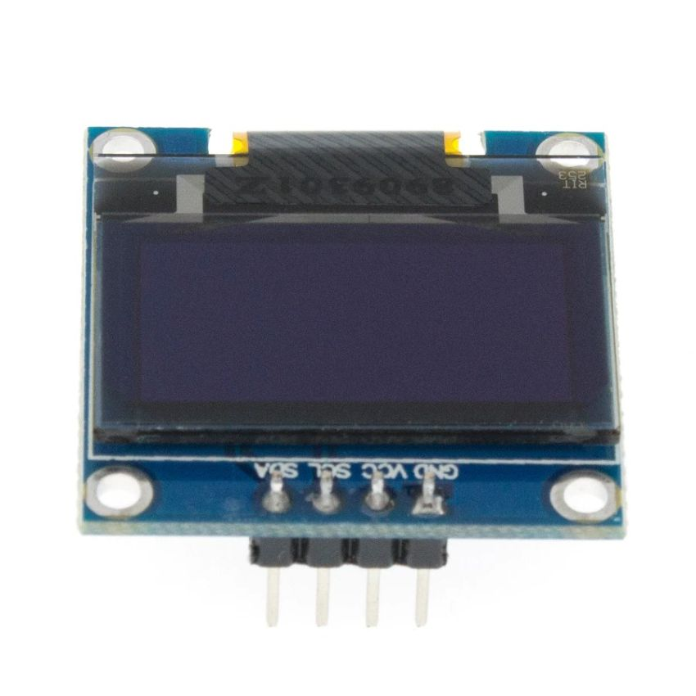
DISPLAY OLED
Principais Características
Controlador: SSD1306
Tensão de trabalho: 3,0 - 5,0V;
Tensão lógica: 3,3 - 5,0V;
Potência Máxima: 80 mW;
Resolução: 128 x 64 pixels;
Ângulo de Visão: 160 Graus;
Interface: I2C;
Escrita: Azul;
Driver: SSD1306;
Datasheet do driver:SSD1306
Dimensão do visor: 1,90 x 2,73 cm (C x L);
Dimensão total: 2,78 x 2,73 x 0,41 cm (C x L x A).
R$ 24,00
https://www.a2robotics.com.br/display-oled-096-i2c-branco?utm_source=Site&utm_medium=GoogleShopping&utm_campaign=IntegracaoGoogle&gad_source=1&gad_campaignid=20133858439&gbraid=0AAAAApotoTKHcTZHMm6KACDqQOmB0bFT-&gclid=Cj0KCQjwt8zABhDKARIsAHXuD7YyOhsZtmsbBiFh5_YW6A9HvkLGbl6l781P4-MDWBJNtk1h6PTu224aAucZEALw_wcB

Slide 4
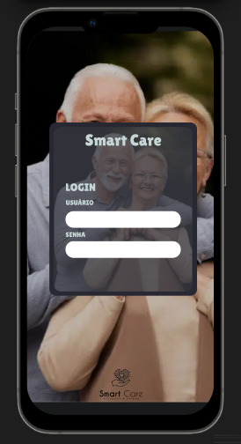
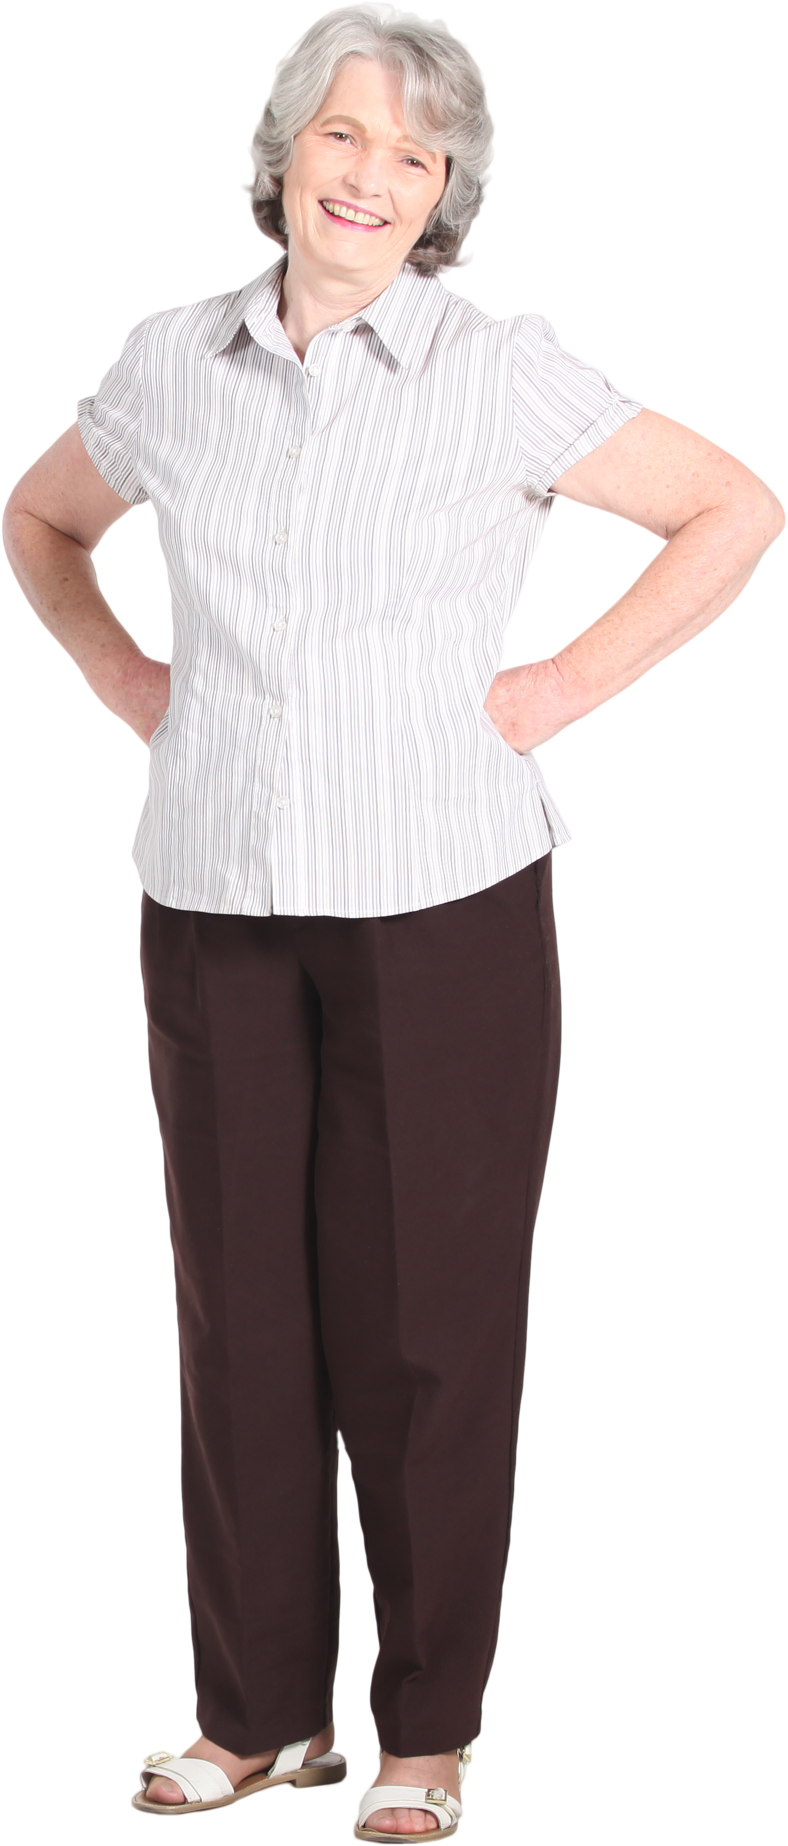
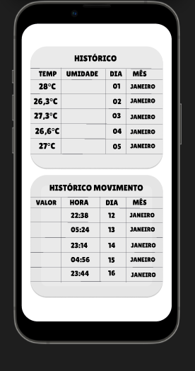
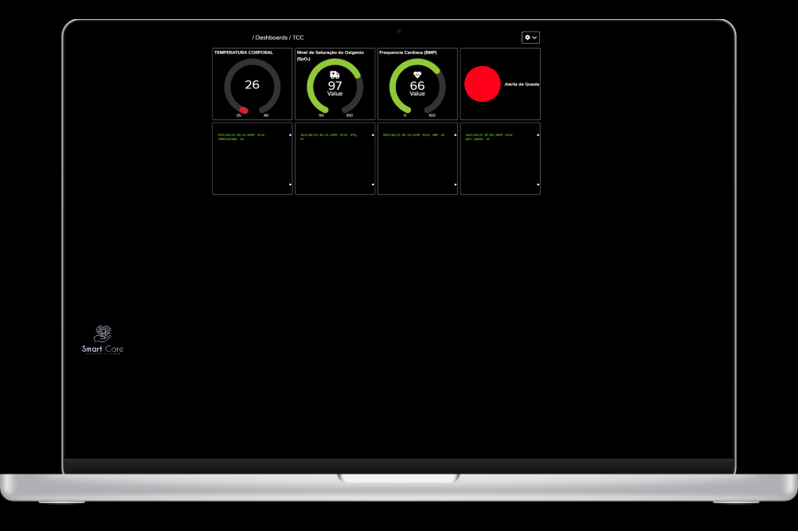
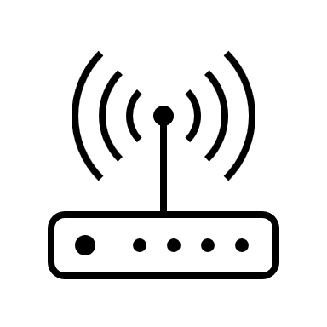
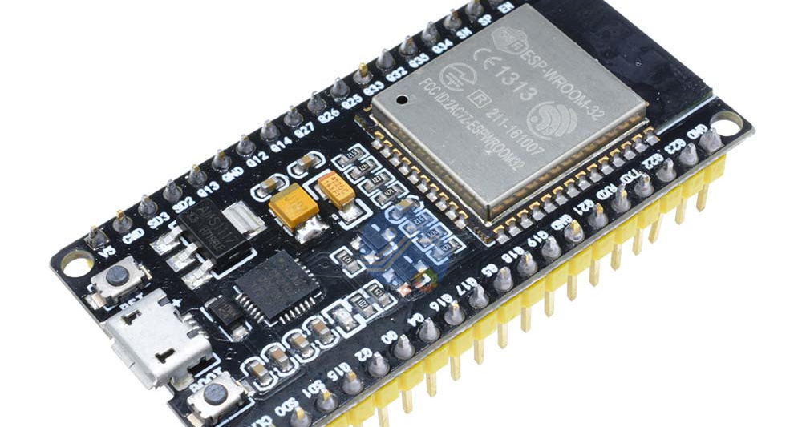

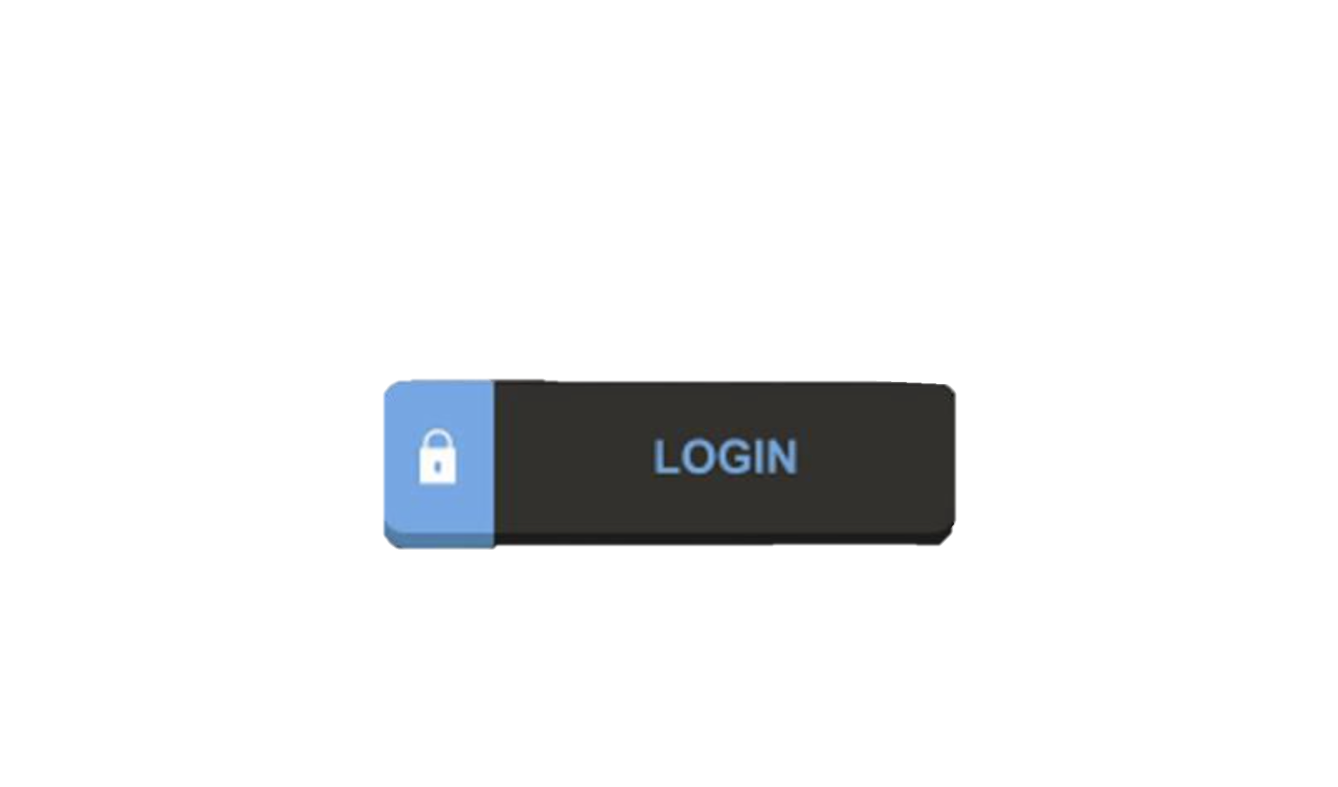
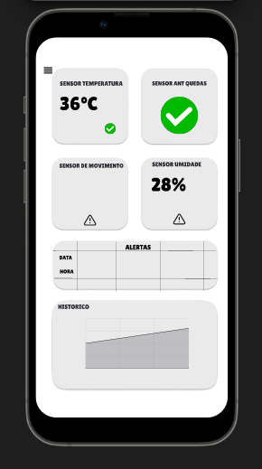
Sensor de Temperatura Corporal (Infravermelho Sem Contato): Mede a temperatura corporal sem a necessidade de contato físico.
Sensor Antiqueda (Ultrassónico): Detecta mudanças bruscas de movimento e quedas.
Sensor de Movimento (PIR - Infravermelho Passivo): Identifica a presença e movimento de pessoas.
Sensor de Oximetria e Frequência Cardíaca (Óptico): Mede a saturação de oxigênio no sangue (SpO2) e a frequência cardíaca através do dedo.

Slide 5
Sensor de Temperatura Corporal (Infravermelho Sem Contato): Mede a temperatura corporal sem a necessidade de contato físico.
Sensor Antiqueda (Ultrassónico): Detecta mudanças bruscas de movimento e quedas.
Sensor de Movimento (PIR - Infravermelho Passivo): Identifica a presença e movimento de pessoas.
Sensor de Oximetria e Frequência Cardíaca (Óptico): Mede a saturação de oxigênio no sangue (SpO2) e a frequência cardíaca através do dedo.

Slide 6
Sensor de Temperatura Corporal (Infravermelho Sem Contato): Mede a temperatura corporal sem a necessidade de contato físico.
Sensor Antiqueda (Ultrassónico): Detecta mudanças bruscas de movimento e quedas.
Sensor de Movimento (PIR - Infravermelho Passivo): Identifica a presença e movimento de pessoas.
Sensor de Oximetria e Frequência Cardíaca (Óptico): Mede a saturação de oxigênio no sangue (SpO2) e a frequência cardíaca através do dedo.

Slide 7
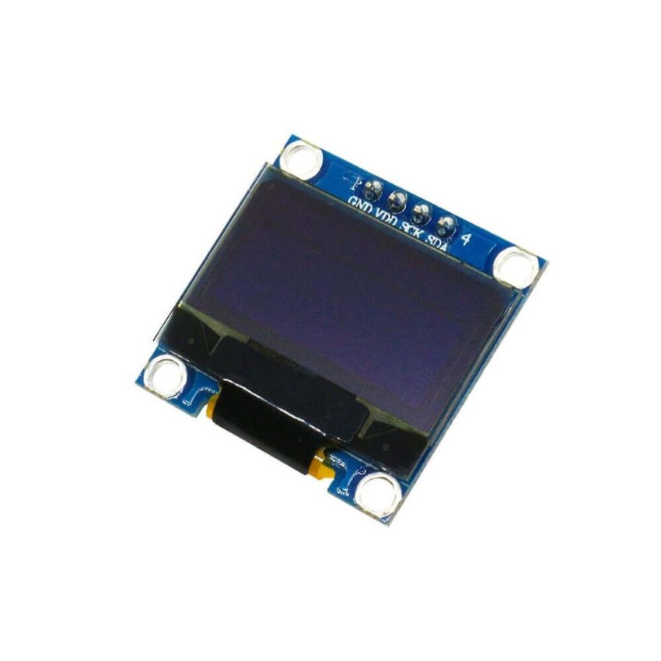
Sensor de Temperatura Corporal (Infravermelho Sem Contato): Mede a temperatura corporal sem a necessidade de contato físico.
Sensor Antiqueda (Ultrassónico): Detecta mudanças bruscas de movimento e quedas.
Display OLED 128x64 Px - 0.96" - 4 Pin - Azul
Sensor de Movimento (PIR - Infravermelho Passivo): Identifica a presença e movimento de pessoas.
Sensor de Oximetria e Frequência Cardíaca (Óptico): Mede a saturação de oxigênio no sangue (SpO2) e a frequência cardíaca através do dedo.

Slide 8
Conclusão
O sistema é útil para monitoramento remoto de pessoas com necessidade de cuidado constante. - Pode ser expandido para enviar alertas em tempo real (WhatsApp, Telegram, etc...).

